Slide 1
En esta sesión nos proponemos mostrar que Drupal debe ser considerado un framework de aplicaciones web más que un CMS.
Pero, ¿qué es un framework de desarrollo de software?.
Según la wikipedia, un framework es:
“...una estructura conceptual y tecnológica de soporte definida, normalmente con artefactos o módulos de software concretos, con base en la cual otro proyecto de software puede ser organizado y desarrollado. Típicamente, puede incluir soporte de programas, bibliotecas y un lenguaje interpretado entre otros programas para ayudar a desarrollar y unir los diferentes componentes de un proyecto. “

Slide 2

En general, utilizamos un framework para:
Reutilización de código
Mayor rapidez en el desarrollo de aplicaciones
Centrar el esfuerzo de desarrollo en el problema a resolver
Mejorar la mantenibilidad de un proyecto software
Un framework NO es un conjunto de librerías, sino que da soporte a todos los aspectos en el desarrollo de una aplicación software (contenidos, gestión de bases de datos, ficheros, interfaz de usuario, etc.)

Slide 3
Una aplicación web tipo debe tener en cuenta las siguientes características:
Interfaz gráfica basada en estándares web (html, css,...)
Gestión de usuarios
Contenidos que evolucionan
Objetos de negocio
Roles de seguridad
Seguridad web
SEO y analítica web
Rendimiento y escalabilidad

Slide 4

¿A alguien se le ocurriría implementar todas y cada una de esas características para el desarrollo de un proyecto web desde cero?
De ser así, ¿alcanzaría la misma calidad y estabilidad que un software que lleva evolucionando años con la contribución de cientos de desarrolladores con cientos y miles de errores detectados y corregidos y funcionalidades mejoradas?
Drupal nos ofrece facilidades para incorporar todas las características de una web tipo a nuestro proyecto software, bien como funcionalidades por defecto o a través de módulos.

Slide 5

Gestión de usuarios
Sistema de registro de nuevos usuarios incorporado
Back-end de gestión de usuarios
Infinidad de módulos que mejoran o extienden la gestión de usuarios de una aplicación web:
gravatar, nodeuser, advanced user, etc.
API para programar nuevas características

Slide 6

Gestión de contenidos
Nodos de contenido
Entidades y fields (Drupal7)
Capacidad de generar los objetos de negocio
Back-end para la gestión de contenidos y multitud de módulos para mejorar su funcionalidad y gestión
API para implementación de módulos que manipulan contenidos

Slide 7

Gestión de bases de datos
Schema API
API para acceder a las bases de datos de manera simple
Soporta distintas bases de datos
Capacidad para acceder a más de una base de datos

Slide 8
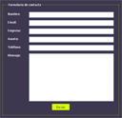
Forms API
API para definir nuevos formularios en forma de arrays
Ciclo de validación de datos bien definido y seguro

Slide 9
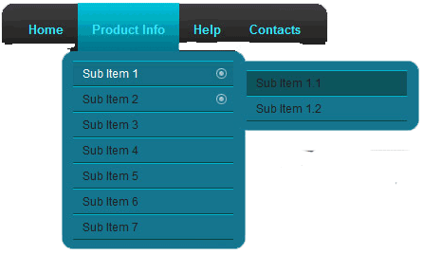
Sistema de menú
Complejo sistema de enrutamiento de URLs
Primary links y secondary links
Callback mapping
Menu registry

Slide 10
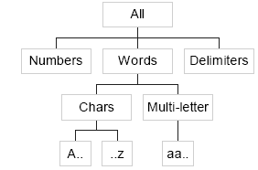
Taxonomía
Potente sistema de categorización de contenidos
Vocabularios y términos
Jerárquico
API para su manipulación

Slide 11
Actions y triggers
Se pueden definir acciones cuando ocurren ciertos eventos
Rules
API para definir nuevos triggers y actions

Slide 12
Entities, bundles y fields (Drupal7)
Los objetos de negocio se pueden modelar en forma de entidades
Soporte automática de persistencia en base de datos
Cada entidad puede tener uno o más bundles
Un bundle es un conjunto de fields (tipos de datos como enteros, flotantes, ficheros, imágenes, etc.)

Slide 13

Localization y translation
Capacidad de generar sites multilenguaje
Multitud de módulos que mejorar y extienden estas características

Slide 14

Rendimiento y escalabilidad
Agregación de ficheros css y js
Caché de páginas
Integración con otros mecanismos de caché (APC, memcache)
Módulos para mejorar el rendimiento (boost, authcache, block cache alter, etc.)
Drupal está basado en el stack Apache + MySql (o PostgreeSQL) + PHP, por tanto, la escalabilidad se consigue balanceando servidores con Apache, clusters de MySql, etc: capacidad de aumentar la escalabilidad con técnicas de infraestructura

Slide 15
¡ Gracias !

